Slide 1

«Institute of energy of Tajikistan»
Course: Relay protection systems for electrical and electrical devices.
Week 8: Connection of the secondary windings of a current transformer with circuits of another
Abdulloev Bakhtiyor Tolibjonovich
Lecturer of: Relay protection systems for electrical and electrical devices

Slide 2
Донишкадаи энергетикии Тоҷикистон.
Номи фан: Ҳимояи релеӣ ва авттоматикунонии шабакаҳо ва таҷҳизоти электрикӣ
Ҳафтаи ҳаштум
Пайвасти ғалтакҳои дуюми як трансформатори ҷараён бо занҷирҳои трансформатори дигари ҷараён
Абдуллоев Бахтиёр Толибҷонович
“Ҳимояи релеӣ ва авттоматикунонии шабакаҳо ва таҷҳизоти электрикӣ”

Slide 3
Нақшаи лексия
Пайвасти обмоткаҳои дуюми як трансформатори ҷараён бо занҷирҳои трансформатори дигари ҷараён.
Схемаи пайвасти трансформаторҳои ҷараён чун филтри ҷараёни пайдарпайии сифрӣ.
Схемаи пайвасти секунҷагии трансформаторҳои ҷараён ва ситорагии печаҳои реле.
Схемаи пайвасти секунҷагии нопурраи дуфазаи якрелегӣ (ба фарқияти ҷараёнҳои ду фаза).
Схемаи пайвасти секунҷагии трансформаторҳои ҷараён ва ситорагии печаҳои реле.
Схемаи пайвасти секунҷагии нопурраи дуфазаи якрелегӣ (ба фарқияти ҷараёнҳои ду фаза).

Slide 4
Схемаи пайвасти трансформаторҳои ҷараён чун филтри ҷараёни пайдарпайии сифрӣ.
Ҷараён бо реле вақте мегузарад, ки РК ба замин пайдо шавад. Реҷаи ғайрисимметрӣ ба вуҷуд меояд ва
I_{р} = 3 · I₀. (8.1.)
Ҳангоми серборӣ, РК сефаза ва дуфаза суммаи ҷараёнҳои якум ба сифр баробар аст ва дар чунин ҳолат реле фаъол намешавад. Дар амал аз ҳисоби хатогии трансформатори ҷараён, дар реле ҷараёнҳои хурди ғайритавозунӣ ҷорӣ мешаванд.

Slide 5
Схемаи пайвасти трансформаторҳои ҷараён чун филтри ҷараёни пайдарпайии сифрӣ.
Дар бисёр мавридҳо чунин схема ҳамчун филтри сетрансформатораи пайдарпайии ҷараёни сифрӣ маъруф аст.
Дар адабиёти техникӣ чунин тарҳбандии схема ҳамчун филтри сетрансформатораи пайдарпайии ҷараёни сифрӣ ном бурда мешавад.
Схемаи мазкур барои маҳдуд сохтани ҷараёни сифрии номутавозин истифода бурда мешавад. Дар адабиёти техникӣ чунин тарҳбандии схема ҳамчун филтри сетрансформатораи пайдарпайии ҷараёни сифрӣ ном бурда мешавад.

Slide 6
Схемаи пайвасти трансформаторҳои ҷараён чун филтри ҷараёни пайдарпайии сифрӣ.
Дар расми 8.1 схемаи пайвасти трансформаторҳои ҷараён оварда шудааст, ки он барои муайянсозии ҷараёни пайдарпайии сифрӣ истифода бурда мешавад. Тавре ки маълум аст, ҷараёни пайдарпайии сифрӣ дар ҳолатҳои ғайримаъмулӣ, аз ҷумла РК ба замин ва вайроншавии изоляцияи як фаза нисбат ба замин, ба вуҷуд меояд. Барои муайян кардани чунин ҳолатҳо дар системаҳои сефазӣ, маъмулан аз схемаҳои махсуси пайвасти трансформаторҳои ҷараён истифода бурда мешавад.

Slide 7
Схемаи пайвасти трансформаторҳои ҷараён чун филтри ҷараёни пайдарпайии сифрӣ.
Дар ин схема се трансформатори ҷараён, ки дар ҳар як фазаи хатти барқ насб шудаанд, бо ҳам пайваст шуда, сигнали умумии ҷараёнро ба таври векторӣ ҷамъ мекунанд. Дар шароити кори муътадили система, суммаи вектории ҷараёнҳои се фаза ба сифр баробар аст, яъне ҷараёни пайдарпайии сифрӣ вуҷуд надорад. Аммо дар ҳолати ба вуҷуд омадани ҷараёни РК, мувозинати ҷараёнҳо халалдор шуда, дар натиҷа ҷараёни боқимонда дар ноқили умумӣ (дар ғалтаки дуюми ТҶ-ҳо) ҷорӣ мешавад.

Slide 8
Схемаи пайвасти трансформаторҳои ҷараён чун филтри ҷараёни пайдарпайии сифрӣ.
Схемаи мазкур ҳамчун филтри ҷараёни пайдарпайии сифрӣ амал мекунад ва сигнали он метавонад барои фаъол сохтани ҳимоя аз расиш ба замин истифода бурда шавад. Истифодаи чунин схемаҳо махсусан дар системаҳои дорои нейтралии изолятсияшуда ва ё бо замин тавассути муқовимати баланд васлшуда самаранок аст.

Slide 9
Схемаи пайвасти трансформаторҳои ҷараён чун филтри ҷараёни пайдарпайии сифрӣ.
Рас. 8.1. Схемаи пайвасти трансформаторҳои ҷараён чун
филтри ҷараёни пайдарпайии сифрӣ

Slide 10
Схемаи пайвасти секунҷагии трансформаторҳои ҷараён ва ситорагии печаҳои реле.
Дар схемаи 8.2. се трансформатори ҷараён, ки дар ҳар як фазаи хатти барқ насб шудаанд, бо ҳам пайваст шуда, сигнали умумии ҷараёнро ба таври векторӣ ҷамъ мекунанд. Дар шароити кори муътадили система, суммаи вектории ҷараёнҳои се фаза ба сифр баробар аст, яъне ҷараёни пайдарпайии сифрӣ вуҷуд надорад. Аммо дар ҳолати ба вуҷуд омадани ҷараёни заминӣ, мувозинати ҷараёнҳо халалдор шуда, дар натиҷа ҷараёни боқимонда дар сими умумӣ (паҳлӯи дуюми трансформаторҳо) сабт мегардад.

Slide 11
Схемаи пайвасти секунҷагии трансформаторҳои ҷараён ва ситорагии печаҳои реле.
Печаҳои дуюми трансформаторҳои ҷараён пайдарпай аз баромадҳои гуногунном (рас. 8.2) пайваст шуда, секунҷаро ташкил медиҳанд. Ин тарзи пайваст имкон медиҳад, ки ҷараёни пайдарпайии сифрӣ дар натиҷаи нохудогоҳии ҷараёни заминӣ дар фазаҳо индуксия шуда, дар ҳалқаи секунҷашакл ҷараён ба вуҷуд ояд. Ин ҷараён баъдан тавассути релеи ҷараён ё элементҳои ҳимоявӣ сабт ва таҳлил мегардад.

Slide 12
Схемаи пайвасти секунҷагии трансформаторҳои ҷараён ва ситорагии печаҳои реле.
Схемаи пайвасти секунҷагии трансформаторҳои ҷараён ва ситорагии пурраи печаи реле якҷоя имконият медиҳанд, ки ҷараёни пайдарпайии сифрӣ бо дақиқии баланд муайян карда шавад. Пайвасти секунҷагӣ ҷараёни боқимондаро интихоб мекунад, дар ҳоле ки пайвасти ситорагии печаи реле бо истифодаи нуқтаи умумии нейтралӣ имкон медиҳад, ки бакордароӣ ва фаъолсозии реле дар ҳолати шикасти изоляция зуд ва боэътимод ба амал ояд.

Slide 13
Схемаи пайвасти секунҷагии трансформаторҳои ҷараён ва ситорагии печаҳои реле.
Схемаи мазкур ҳамчун филтри ҷараёни пайдарпайии сифрӣ амал мекунад ва сигнали он метавонад барои фаъол сохтани ҳимояи заминӣ истифода бурда шавад. Истифодаи чунин схемаҳо махсусан дар системаҳои дорои нейтралии изолятсияшуда ва ё бо замин тавассути муқовимати баланд васлшуда самаранок аст.
Рас. 8.2. Схемаи пайвасти секунҷагии трансформатори ҷараён ва ситорагии пурраи печаи реле Абдуллоев, Р.Т. Ҳимояи релеии таҷҳизоти электроэнергетикӣ: воситаи таълим/Душанбе: Промэкспо, 2018, саҳ.42

Slide 14
Схемаи пайвасти секунҷагии трансформаторҳои ҷараён ва ситорагии печаҳои реле.
Релеи бо схемаи ситора пайваст буда, ба қуллаи ин секунҷа сарбаст мешавад. Ҳангоми пайвасткунӣ бо чунин схема дар ҳар як реле ҷараён ҷорӣ мешавад, ки ба фарқи геометрии ҷараёнҳои ду фаза баробар мебошанд.
Хусусиятҳои схема
Ҷоришавии ҷараён дар ҳама намуди РК ба амал меояд ва схема дар ҳама намуди РК кор мекунад.

Slide 15
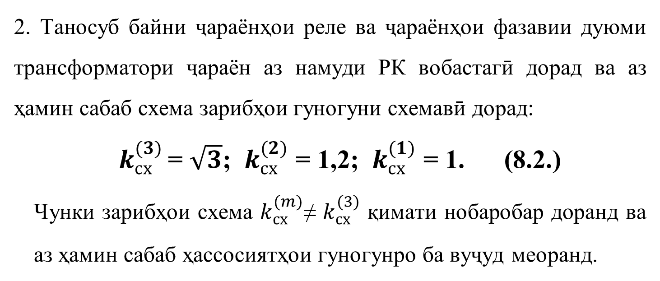
Схемаи пайвасти секунҷагии трансформаторҳои ҷараён ва ситорагии печаҳои реле.
2. Таносуб байни ҷараёнҳои реле ва ҷараёнҳои фазавии дуюми трансформатори ҷараён аз намуди РК вобастагӣ дорад ва аз ҳамин сабаб схема зарибҳои гуногуни схемавӣ дорад:
$k_{сх}^{(3)}$ = $\sqrt{3}$; $k_{сх}^{(2)}$ = 1,2; $k_{сх}^{(1)}$ = 1. (8.2.)
Чунки зарибҳои схема $k_{сх}^{(m)}$≠ $k_{сх}^{(3)}$ қимати нобаробар доранд ва аз ҳамин сабаб ҳассосиятҳои гуногунро ба вуҷуд меоранд.

Slide 16
Схемаи пайвасти секунҷагии трансформаторҳои ҷараён ва ситорагии печаҳои реле.
3. Ҳангоми РК ба замин, ҷараёни пайдарпайии сифрӣ ба воситаи реле намегузарад (танҳо ҷараёни пайдапайии рост ва баръакс ҷорӣ мешавад, яъне танҳо қисми ҷараёни РК); схемаи пайвасти ТА1–ТА3 ба намуди секунҷа ҳамчун филтри комбинатсия кардашудаи ҷараёни рост ва баръакс мебошад.
4. Ғеҷонидан (сдвиг) ба 30 градуси электрикиро медиҳад.
Схема асосан барои ҳимояи дифференсиалӣ ва фосилавӣ истифода бурда мешавад.

Slide 17
Схемаи пайвасти секунҷагии нопурраи дуфазаи якрелегӣ (ба фарқияти ҷараёнҳои ду фаза).
Барои баъзе мавридҳои оддӣ ё иқтисодӣ, аз схемаи пайвасти секунҷагии нопурраи дуфазаи якрелегӣ низ истифода бурда мешавад. Дар ин ҳолат танҳо ду трансформатори ҷараён дар ду фаза насб карда мешаванд. Барои иҷрои чунин схема, печаҳои дуюми ин ду трансформатор аз баромадҳои гуногунном пайваст карда шуда, ҳалқаи ҷараёнро ташкил медиҳанд. Дар ҳолати номувозинатӣ ё шикасти изоляция, фарқияти ҷараён байни ин ду фаза дар ҳалқаи мазкур индуксия шуда, аз ҷониби реле ҷорӣ мешавад.

Slide 18
Схемаи пайвасти секунҷагии нопурраи дуфазаи якрелегӣ (ба фарқияти ҷараёнҳои ду фаза).
Гарчанде ки ин схема нисбат ба варианти секунҷагии пурра камтар дақиқ аст, вале дар баъзе шароитҳои амалӣ истифодааш қобили қабул ва самаранок мебошад.
Схемаи мазкур ҳамчун филтри ҷараёни пайдарпайии сифрӣ амал мекунад ва сигнали он метавонад барои фаъол сохтани ҳимояи заминӣ истифода бурда шавад. Истифодаи чунин схемаҳо махсусан дар системаҳои дорои нейтралии изолятсияшуда ва ё бо замин тавассути муқовимати баланд васлшуда самаранок аст.

Slide 19
Схемаи пайвасти секунҷагии нопурраи дуфазаи якрелегӣ (ба фарқияти ҷараёнҳои ду фаза).
Барои пайваст кардани трансформаторҳои ҷараён ва печи реле ба фарқияти ду ҷараён, як схема нишон медиҳад, ки чӣ гуна элементҳо ба ҳам пайваст мешаванд. Ба таври умум, ин схема барои муҳофизати системаҳои барқии махсус, аз ҷумла дастгоҳҳои хати интиқол, истифода мешавад.
Рас. 8.3. Схемаи пайвасти трансформаторҳои ҷараён ва печаи реле ба фарқияти ду ҷараён. Абдуллоев, Р.Т. Ҳимояи релеии таҷҳизоти электроэнергетикӣ: воситаи таълим/Душанбе: Промэкспо, 2018, саҳ.44

Slide 20
Схемаи пайвасти секунҷагии нопурраи дуфазаи якрелегӣ (ба фарқияти ҷараёнҳои ду фаза).
Ба трансформатори ҷараён реле тавре пайваст мешавад, ки ҷараён ба печааш ҷорӣ шуда, қимати он ба фарқияти геометрии ҷараёнҳои фазавӣ баробар мешавад.
Трансформаторҳои ҷараён (CT):
  Трансформаторҳои ҷараён барои аниқ кардани ҷараён дар хатти интиқол истифода мешаванд. Онҳо сигнали ҷараёнро бо қобилияти паст кардани он барои шеносоии осонтар ба релеҳои ҳимояӣ медиҳанд.

Slide 21
Схемаи пайвасти секунҷагии нопурраи дуфазаи якрелегӣ (ба фарқияти ҷараёнҳои ду фаза).
Печи реле (Differential Relay):
Печи реле барои шеносоии фарқияти ду ҷараён, ки аз ду нуқта (например, ду тарафи трансформатор) мегузаранд, истифода мешавад. Агар фарқияти ҷараён аз як андоза гузашта бошад, реле як сигнал барои қатъ кардани хати барқӣ равон мекунад.

Slide 22
Схемаи пайвасти секунҷагии нопурраи дуфазаи якрелегӣ (ба фарқияти ҷараёнҳои ду фаза).
Хусусиятҳои схема
Схема дар ҳама намудҳои РК кор мекунад, ба ҷуз аз расиш ба замин дар фазае, ки трансформатори ҷараён надорад ва аз ҳамин сабаб, барои ҳимоя аз вайроншавии бисёрфазавӣ истифода бурда мешавад. Камбудии асосии схема дар он аст, ки ҳангоми РК дуфаза баъд аз трансформатори қуввагии пайвасти печаҳои Y/∆ мукин аст, ки ҳимоя ба кор надарояд, аз сабаби он, ки ҷараёнҳо дар фазаҳои трансформатори ҷараёндор баробар мебошанд.

Slide 23
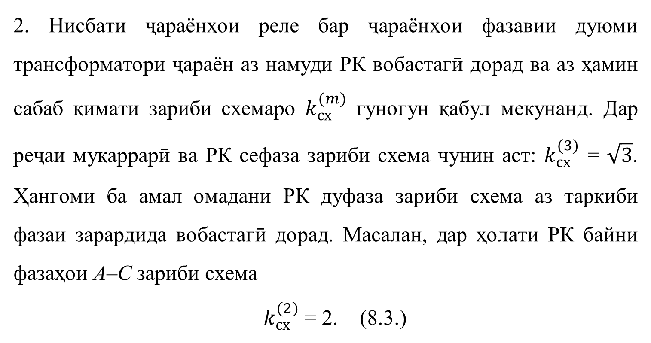
Схемаи пайвасти секунҷагии нопурраи дуфазаи якрелегӣ (ба фарқияти ҷараёнҳои ду фаза).
2. Нисбати ҷараёнҳои реле бар ҷараёнҳои фазавии дуюми трансформатори ҷараён аз намуди РК вобастагӣ дорад ва аз ҳамин сабаб қимати зариби схемаро $k_{сх}^{(m)}$ гуногун қабул мекунанд. Дар реҷаи муқаррарӣ ва РК сефаза зариби схема чунин аст: $k_{сх}^{(3)}$ = $\sqrt{3}$. Ҳангоми ба амал омадани РК дуфаза зариби схема аз таркиби фазаи зарардида вобастагӣ дорад. Масалан, дар ҳолати РК байни фазаҳои А–С зариби схема
$k_{сх}^{(2)}$ = 2. (8.3.)

Slide 24
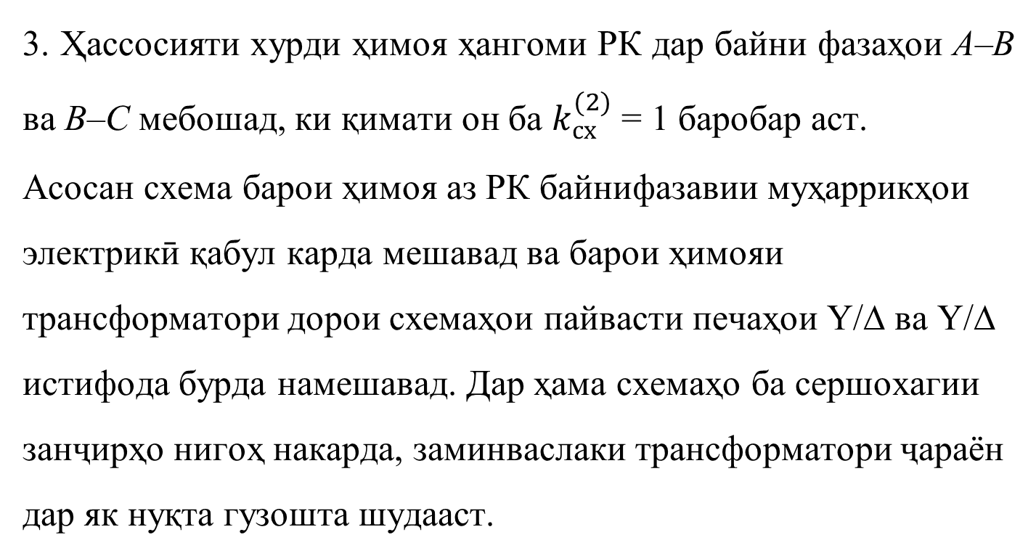
Схемаи пайвасти секунҷагии нопурраи дуфазаи якрелегӣ (ба фарқияти ҷараёнҳои ду фаза).
3. Ҳассосияти хурди ҳимоя ҳангоми РК дар байни фазаҳои А–В ва В–С мебошад, ки қимати он ба $k_{сх}^{(2)}$ = 1 баробар аст.
Асосан схема барои ҳимоя аз РК байнифазавии муҳаррикҳои электрикӣ қабул карда мешавад ва барои ҳимояи трансформатори дорои схемаҳои пайвасти печаҳои Y/∆ ва Y/∆ истифода бурда намешавад. Дар ҳама схемаҳо ба сершохагии занҷирҳо нигоҳ накарда, заминваслаки трансформатори ҷараён дар як нуқта гузошта шудааст.

Slide 25
Схемаи пайвасти секунҷагии нопурраи дуфазаи якрелегӣ (ба фарқияти ҷараёнҳои ду фаза).
Ин ба он алоқаманд аст, ки ҳангоми пайдоиши заминваслаки дуюм эҳтимоли пайдошавии ҷараёнҳои РК-и калон аст ва дар ин ҳолат мумкин аст, ки ҳимояи релеӣ иштибоҳан кор кунад. Аз схемаҳои овардашуда маълум кардан мумкин аст, ки бори дуюми трансформатори ҷараён аз муқовимати ноқилҳои пайвасткунанда ва муқовимати печаҳои ҳимояи релеӣ иборат аст.

Slide 26
Схемаи пайвасти секунҷагии трансформаторҳои ҷараён ва ситорагии печаҳои реле.
Печаҳои дуюми трансформаторҳои ҷараён пайдарпай аз баромадҳои гуногунном (рас. 8.4.) пайваст шуда, секунҷаро ташкил медиҳанд.
Релеи бо схемаи ситора пайваст буда, ба қуллаи ин секунҷа сарбаст мешавад. Ҳангоми пайвасткунӣ бо чунин схема дар ҳар як реле ҷараён ҷорӣ мешавад, ки ба фарқи геометрии ҷараёнҳои ду фаза баробар мебошанд.
Рас. 8.4. Схемаи пайвасти секунҷагии трансформатори ҷараён ва ситорагии пурраи печаи реле Абдуллоев, Р.Т. Ҳимояи релеии таҷҳизоти электроэнергетикӣ: воситаи таълим/Душанбе: Промэкспо, 2018, саҳ.42

Slide 27
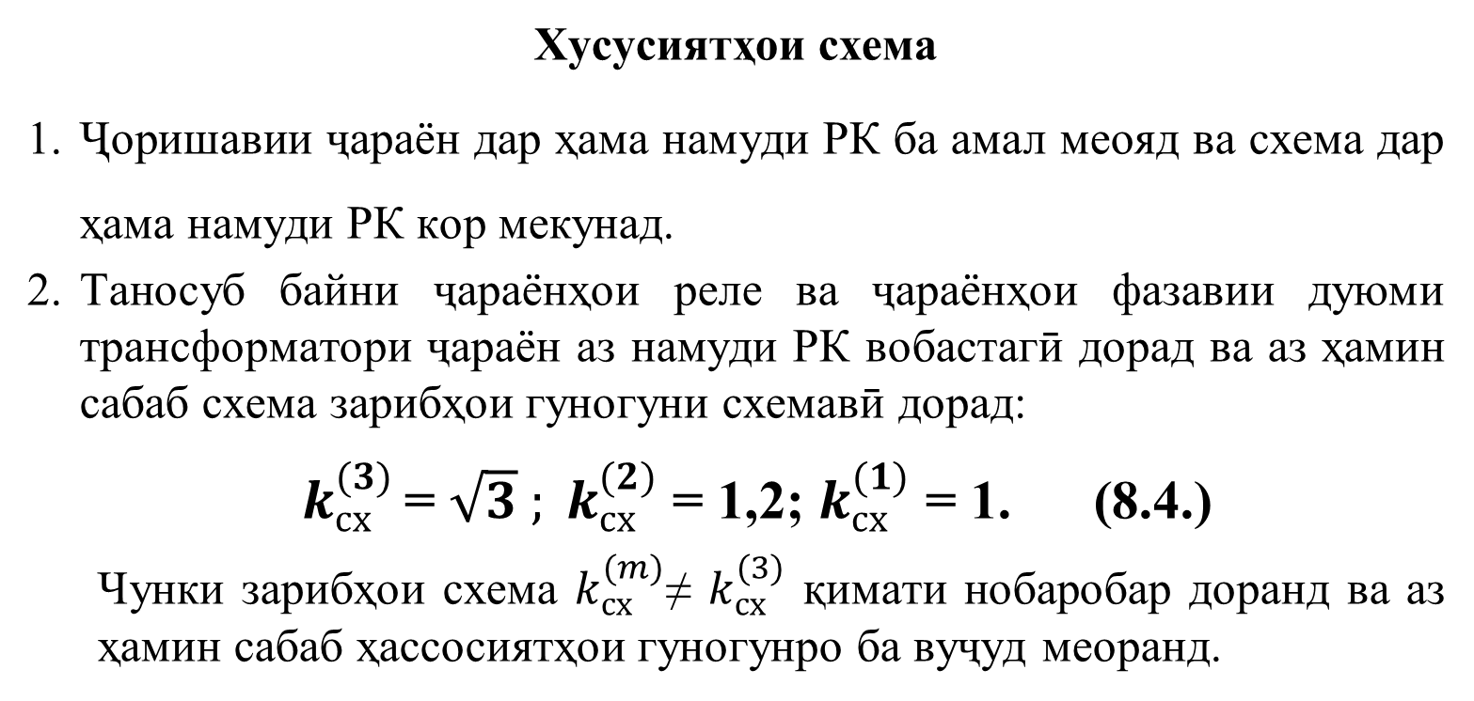
Схемаи пайвасти секунҷагии трансформаторҳои ҷараён ва ситорагии печаҳои реле.
Хусусиятҳои схема
Ҷоришавии ҷараён дар ҳама намуди РК ба амал меояд ва схема дар ҳама намуди РК кор мекунад.
Таносуб байни ҷараёнҳои реле ва ҷараёнҳои фазавии дуюми трансформатори ҷараён аз намуди РК вобастагӣ дорад ва аз ҳамин сабаб схема зарибҳои гуногуни схемавӣ дорад:
$k_{сх}^{(3)}$ = $\sqrt{3} ; k_{сх}^{(2)}$ = 1,2; $k_{сх}^{(1)}$ = 1. (8.4.)
Чунки зарибҳои схема $k_{сх}^{(m)}$≠ $k_{сх}^{(3)}$ қимати нобаробар доранд ва аз ҳамин сабаб ҳассосиятҳои гуногунро ба вуҷуд меоранд.

Slide 28
Схемаи пайвасти секунҷагии трансформаторҳои ҷараён ва ситорагии печаҳои реле.
3. Ҳангоми РК ба замин, ҷараёни пайдарпайии сифрӣ ба воситаи реле намегузарад (танҳо ҷараёни пайдапайии рост ва баръакс ҷорӣ мешавад, яъне танҳо қисми ҷараёни РК); схемаи пайвасти ТА1–ТА3 ба намуди секунҷа ҳамчун филтри комбинатсия кардашудаи ҷараёни рост ва баръакс мебошад.
4. Ғеҷонидан (сдвиг) ба 30 градуси электрикиро медиҳад.
Схема асосан барои ҳимояи дифференсиалӣ ва фосилавӣ истифода бурда мешавад.

Slide 29
Схемаи пайвасти секунҷагии нопурраи дуфазаи якрелегӣ (ба фарқияти ҷараёнҳои ду фаза).
Барои иҷрои схема печаҳои дуюми трансформаторҳои дар ду фаза васлшуда бо баромадҳои гуногунном пайваст карда мешаванд.
Ба трансформатори ҷараён реле тавре пайваст мешавад, ки ҷараён ба печааш ҷорӣ шуда, қимати он ба фарқияти геометрии ҷараёнҳои фазавӣ баробар мешавад.
Рас. 8.3. Схемаи пайвасти трансформаторҳои ҷараён ва печаи реле ба
фарқияти ду ҷараён Абдуллоев, Р.Т. Ҳимояи релеии таҷҳизоти
электроэнергетикӣ: воситаи таълим/Душанбе: Промэкспо, 2018, саҳ.44

Slide 30
Схемаи пайвасти секунҷагии нопурраи дуфазаи якрелегӣ (ба фарқияти ҷараёнҳои ду фаза).
Хусусиятҳои схема
1.Схема дар ҳама намудҳои РК кор мекунад, ба ҷуз аз расиш ба замин дар фазае, ки трансформатори ҷараён надорад ва аз ҳамин сабаб, барои ҳимоя аз вайроншавии бисёрфазавӣ истифода бурда мешавад. Камбудии асосии схема дар он аст, ки ҳангоми РК дуфаза баъд аз трансформатори қуввагии пайвасти печаҳои Y/∆ мукин аст, ки ҳимоя ба кор надарояд, аз сабаби он, ки ҷараёнҳо дар фазаҳои трансформатори ҷараёндор баробар мебошанд.

Slide 31
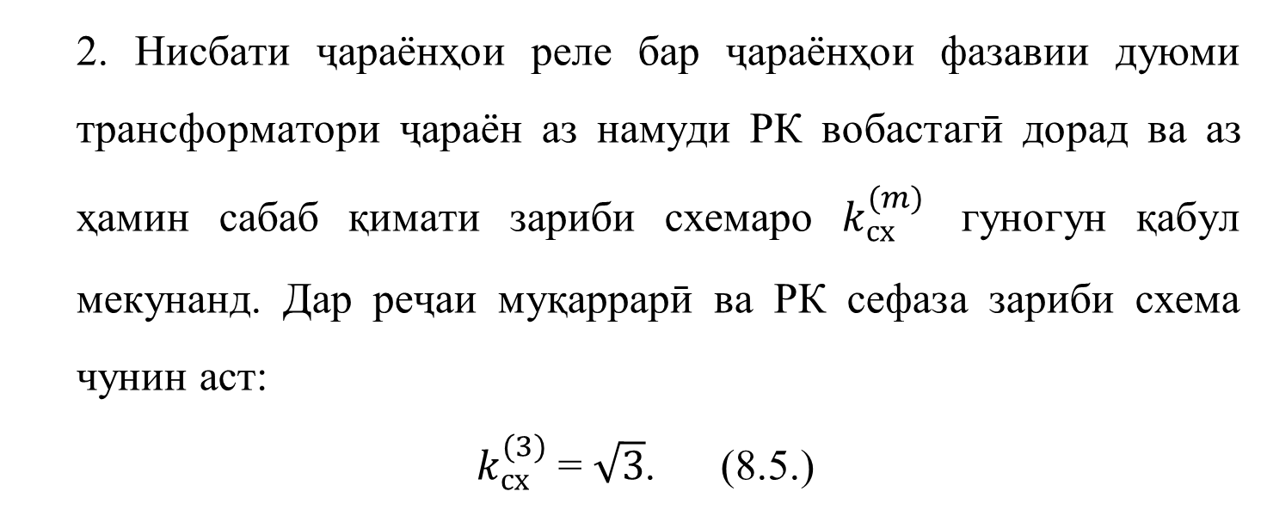
Схемаи пайвасти секунҷагии нопурраи дуфазаи якрелегӣ (ба фарқияти ҷараёнҳои ду фаза).
2. Нисбати ҷараёнҳои реле бар ҷараёнҳои фазавии дуюми трансформатори ҷараён аз намуди РК вобастагӣ дорад ва аз ҳамин сабаб қимати зариби схемаро $k_{сх}^{(m)}$ гуногун қабул мекунанд. Дар реҷаи муқаррарӣ ва РК сефаза зариби схема чунин аст:
$k_{сх}^{(3)}$ = $\sqrt{3}$. (8.5.)

Slide 32
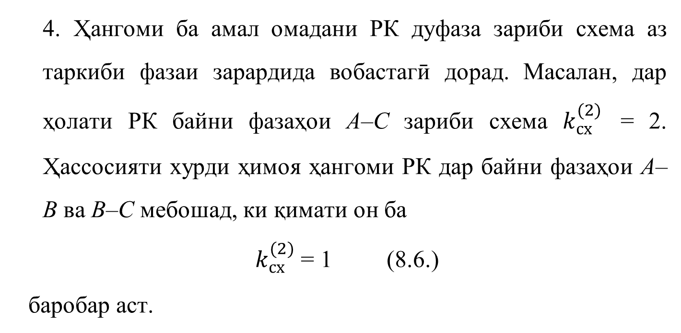
Схемаи пайвасти секунҷагии нопурраи дуфазаи якрелегӣ (ба фарқияти ҷараёнҳои ду фаза).
4. Ҳангоми ба амал омадани РК дуфаза зариби схема аз таркиби фазаи зарардида вобастагӣ дорад. Масалан, дар ҳолати РК байни фазаҳои А–С зариби схема $k_{сх}^{(2)}$ = 2. Ҳассосияти хурди ҳимоя ҳангоми РК дар байни фазаҳои А–В ва В–С мебошад, ки қимати он ба
$k_{сх}^{(2)}$ = 1 (8.6.)
баробар аст.

Slide 33
Схемаи пайвасти секунҷагии нопурраи дуфазаи якрелегӣ (ба фарқияти ҷараёнҳои ду фаза).
Зариби схема, ки он ҳамчун нишондиҳандаи таъсири ҷараёни кӯтоҳ ба шиддат ва ҷараён дар нуқтаҳои гуногуни шабака хизмат мекунад, вобаста ба ҷуфти фазаҳои зарардида тағйир меёбад. Масалан, дар ҳолате ки расиши кӯтоҳ байни фазаҳои А ва С ба амал меояд, арзиши зариби схема ба kсх(2)= баробар аст. Ин маънои онро дорад, ки таъсири РК дар чунин ҳолат нисбатан бештар эҳсос мешавад ва ҳимоя метавонад бо ҳассосияти беҳтар фаъол гардад.

Slide 34
Схемаи пайвасти секунҷагии нопурраи дуфазаи якрелегӣ (ба фарқияти ҷараёнҳои ду фаза).
Баръакс, ҳангоми РК байни фазаҳои А–В ва В–С, ҳассосияти ҳимоя камтар мешавад, зеро дар ин маврид ҷараёни расиши кӯтоҳ одатан хурдтар аст ва зариби схема низ коҳиш меёбад. Аз ин рӯ, ҳангоми тарҳрезии системаҳои ҳимояи релеӣ бояд ин фарқиятҳо ба инобат гирифта шаванд, то барои ҳар як намуди расиши кӯтоҳ ҳимояи боэътимод таъмин гардад.

Slide 35
Адабиёт
Абдуллоев, Р.Т. Ҳимояи релеии таҷҳизоти электроэнергетикӣ: воситаи таълим / Р.Т. Абдуллоев, Д.Д. Давлатшоев, Б.Т. Абдуллоев, Н.Х. Табаров. – Душанбе: Промэкспо, 2018. – 333 с.
Андреев, В. А. Релейная защита и автоматика систем электроснабжения: учебник для вузов. 3-ю издания, перераб. И дополн. М.: Высш. шк., 1991.
Раҷабов, П., Д. Давлатшоев, У. Хоҷаева, и М. Каримов. Луғати истилоҳи соҳаи энергетика (русӣ-тоҷикӣ). Душанбе: Комбинати полиграфии Вазорати фарҳанги Ҷумҳурии Тоҷикистон, 2004.
Русско-таджикский словарь. Под ред. М. С. Осими. М.: Русский язык, 1985.
Булычев, А. В., ва А. А. Наволочный. Релейная защита распределительных сетей в примерах и задачах с решением: учебное пособи. Чебоксары: нашриёти Чуваш. ун-та, 2010.

Slide 36
ТАШАККУР!

